Slide 1
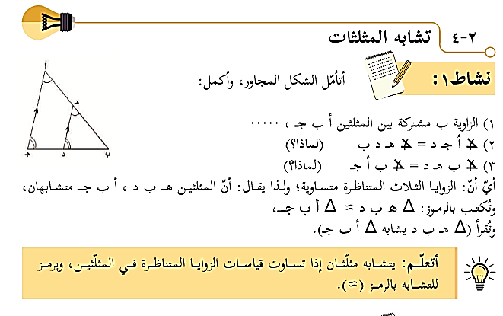
هـ ب د
متناظرتان
متناظرتان

Slide 2
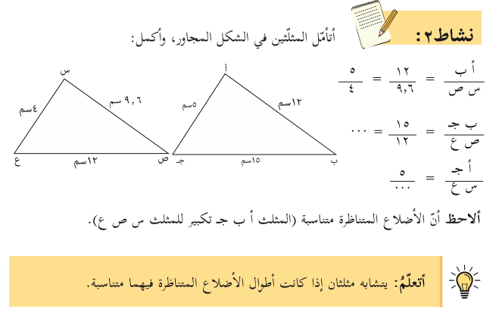


Slide 3
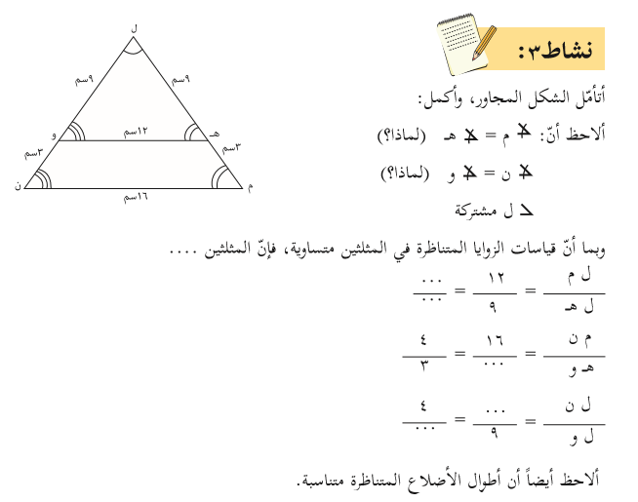

متناظرتان
متناظرتان
متشابهان
12
12
3
امتحان ثامن رياضيات الفصل الأول

Slide 4
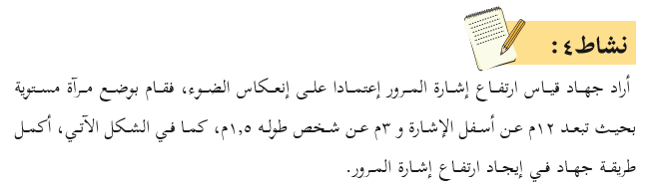
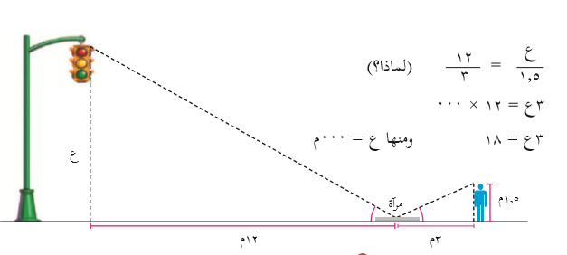
المثلثان متشابهان فالاضلاع المتناظرة متناسبة
1,5
18÷ 3 = 6 م

Slide 5

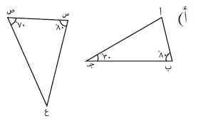
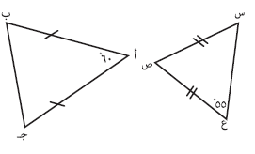
في المثلث متساوي الساقين زوايا القاعدة متساوية
60
55
70
70
30
60
غير متشابهان
180- (80+ 30) =70
180- (55+ 55) =70
متشابهان
180- (60) =120
180- (80+ 70) =30
120÷ 2= 60
تقابل بالراس
تساوي زاويتينن في مثلث يؤدي الى تساوي الزاوية الثالثة
متشابهان
متشابهان
امتحان ثامن رياضيات الفصل الأول

Slide 6

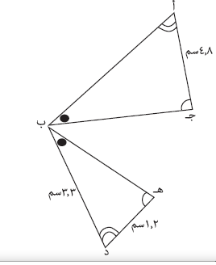
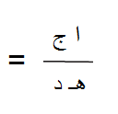



4,8 × 3,3 = ا ب × 1,2
15,84 = اب × 1,2
اب = 15,84÷ 1,2
اب = 13,2 سم

Slide 7
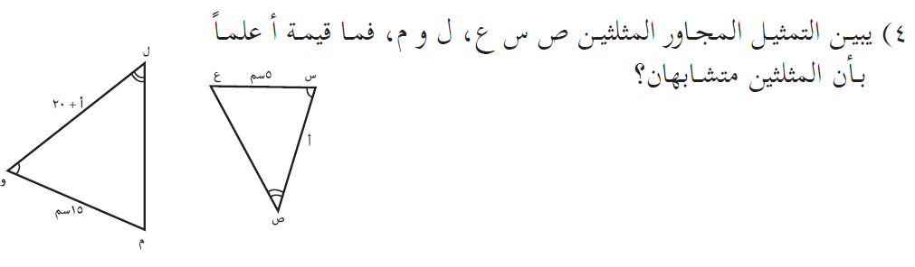
15× أ = 5× ( أ +20)
15أ = 5أ + 100
-5أ -5أ
10 أ = 100
أ = 100÷10 = سم 10
امتحان ثامن رياضيات الفصل الأول

